Slide 1

Help! Ik heb het niet gedaan.
Centraal Meld- en informatiepunt
Identiteitsfraude en –fouten (CMI)
Over het fout in de computer staan
En het herstellen daarvan
Ja ja
Dat zeggen ze allemaal.
Michel Savelkoul
Gemeentedag IND & BPR
6 november 2012

Slide 2
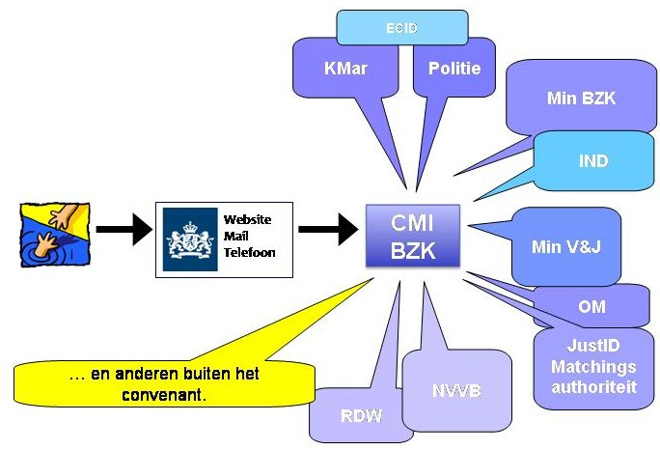
Centraal Meldpunt Identiteitsfraude en -fouten
www.overheid.nl/identiteitsfraude

Slide 3
Identiteitsfraude: who is who
Slachtoffer
Strafbaar feit
Oplichting
Valsheid in geschrifte
Stalking, Smaad
Drugshandel
Mensensmokkel
Etc etc
Slachtoffer
Identiteitsfraude
Boef
www.overheid.nl/identiteitsfraude

Slide 4

Dilemma’s aan de gemeentebalie
http://youtu.be/3p2O35tQeWY

Slide 5
Doorwerking van fouten
(organisatie)
Fraude
Fouten
Foutieve
registratie
Consequenties
(besluit+naleving)
Burger
www.overheid.nl/identiteitsfraude

Slide 6
Doorwerking van fouten
(keten)
Fraude
Fouten
Foutieve
registratie
Foutieve
registratie
Foutieve
registratie
Consequenties
(besluit+naleving)
Consequenties
(besluit+naleving)
Consequenties
(besluit+naleving)
Burger
www.overheid.nl/identiteitsfraude

Slide 7
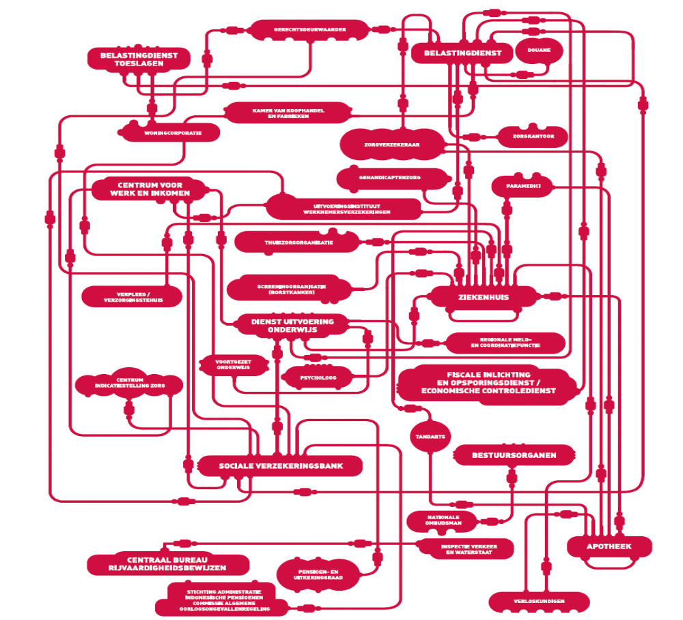
Doorwerking van fouten (netwerk)
“We registreren deze fraude niet. In onze records komt de fraude niet voor. We hebben geen last van fraude.”
“In deze keten is duidelijk iets misgegaan. Maar dat is niet onze schuld.”
“We mogen niets veranderen van de wetgever.”
“Wij hebben niets fout gedaan. We hebben de procedure gevolgd!”
Organisaties die gegevens uitwisselen met de Belastingdienst
(uit: WRR-rapport iOverheid.)
www.overheid.nl/identiteitsfraude

Slide 8
Contact
Michel Savelkoul
Ministerie van Binnenlandse Zaken en Koninkrijksrelatieas
Schedeldoekshaven 200 | 2511 EZ | Den Haag
Triport II building | Evert van de Beekstraat 101 | 1118 CN | Schiphol
Postbus 20011 | 2500 EA | Den Haag
T +31 70 426 65 96
M +31 6 38 82 54 89
E: michel.savelkoul@minbzk.nl
WWW: http://www.rijksoverheid.nl I http://www.overheid.nl/identiteitsfraude
Twitter: michelsavelkoul

